Slide 1
Общероссийский день библиотек
(день библиотекаря)
27 мая
Библиотека ВГАФК, 2023

Slide 2

С праздником!
27 мая в России отмечается Общероссийский день библиотек. Это праздник не только тех, кто работает в библиотечной системе, но и тех, кто дружит с хорошей книгой, для кого чтение было и остается любимым занятием.
«Величайшее сокровище — хорошая библиотека.»
(В. Г. Белинский)
«Библиотеки важнее всего в культуре.
Может не быть университетов, институтов,
других культурных учреждений, но если
библиотеки есть ...- культура не погибнет
в такой стране». (Д. Лихачёв)
«— А по-вашему, что делать со свободой?
— Сделать много нельзя. Просто-напросто следует больше читать. Свобода существует затем, чтобы ходить в библиотеку.»
(Из интервью Бродского "Рожденный в изгнании", 25 октября 1981 года)

Slide 3

Библиотекарь
Каких профессий только нет:
Художник, повар и поэт,
Учитель, доктор и аптекарь.
Но есть еще библиотекарь.
Волшебник в мире книг живет,
Все для читателя найдет,
В библиотеку мы идем,
Как в свой родной, любимый дом.

Slide 4

Общероссийский день библиотек
Общероссийский день библиотек, отмечаемый ежегодно 27 мая, по праву является и профессиональным праздником российских библиотекарей — Днем библиотекаря. Он установлен Указом Президента РФ Б.Н. Ельцина № 539 от 27 мая 1995 года.
В Указе говорится:
«Учитывая большой вклад российских библиотек в развитие отечественного просвещения, науки и культуры и необходимость дальнейшего повышения их роли в жизни общества, постановляю:
1. Установить общероссийский День библиотек и отмечать его 27 мая, приурочив эту дату ко дню основания в 1795 году первой государственной общедоступной библиотеки России — Императорской публичной библиотеки, ныне Российской национальной библиотеки.
2. Правительству Российской Федерации, органам исполнительной власти субъектов Российской Федерации, органам местного самоуправления рекомендовать проведение в рамках Дня библиотек мероприятий, направленных на повышение роли книги в социально-политической и историко-культурной жизни населения Российской Федерации, а также на решение проблем, связанных с развитием библиотек».

Slide 5
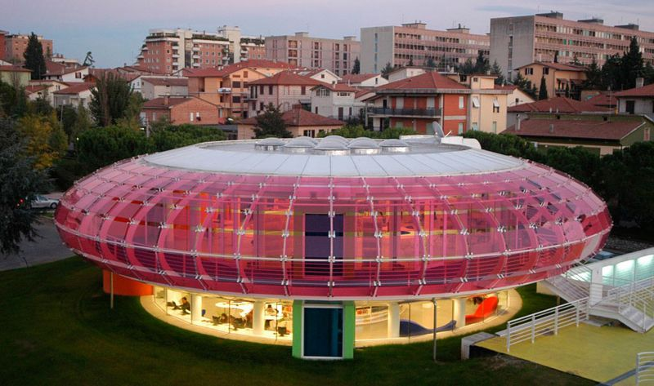

Интересные факты
Библиотека с крайне необычным дизайном есть в итальянской Перудже — её построили в виде летающей тарелки.

Slide 6
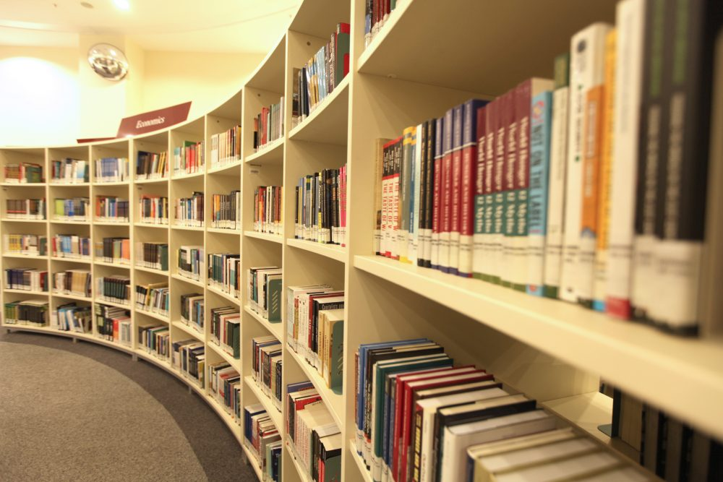
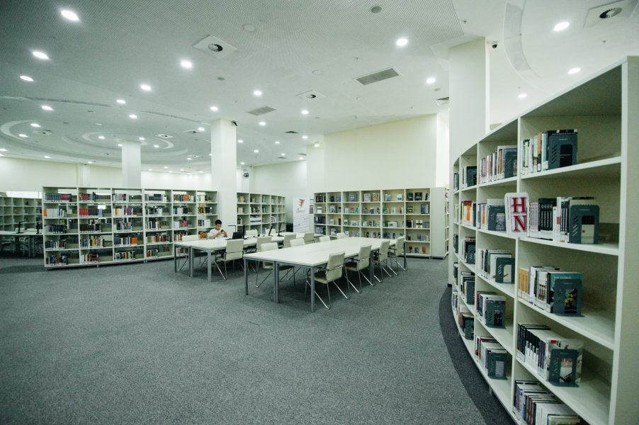
Современная библиотека Назарбаев Университета, Казахстан

Slide 7
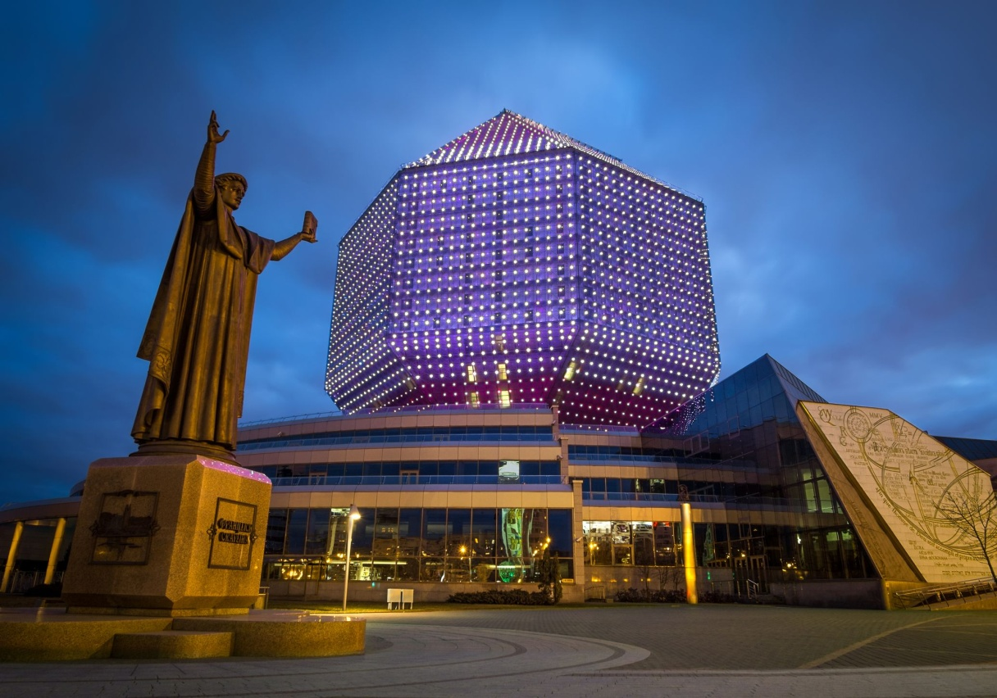
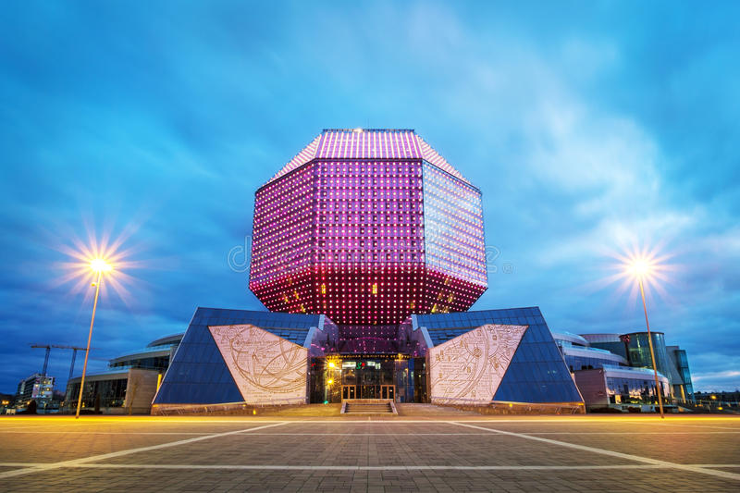
Библиотека Минска
Здание в форме ромбокубооктаэдра, более 70 метров высотой. Библиотека включает в себя целый комплекс зданий.
Необычная подсветка здания- гигантский многоцветный экран, рисунки на нем постоянно меняются.

Slide 8
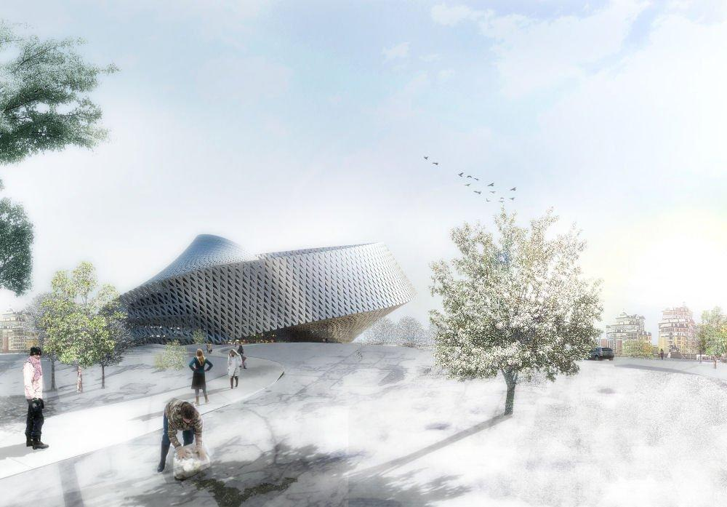
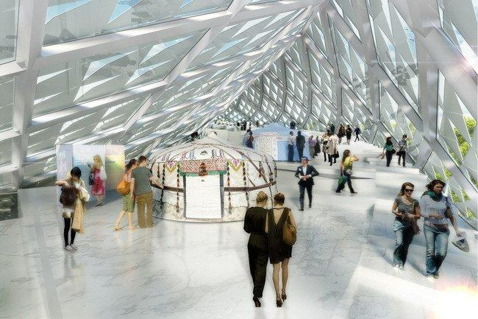
Национальная библиотека Казахстана
Так называемая, «Библиотека-раковина» в Астане. Выбор формы здания обусловлен прагматической целью- в таком варианте солнце долго и ярко сможет освещать помещения внутри библиотеки.

Slide 9
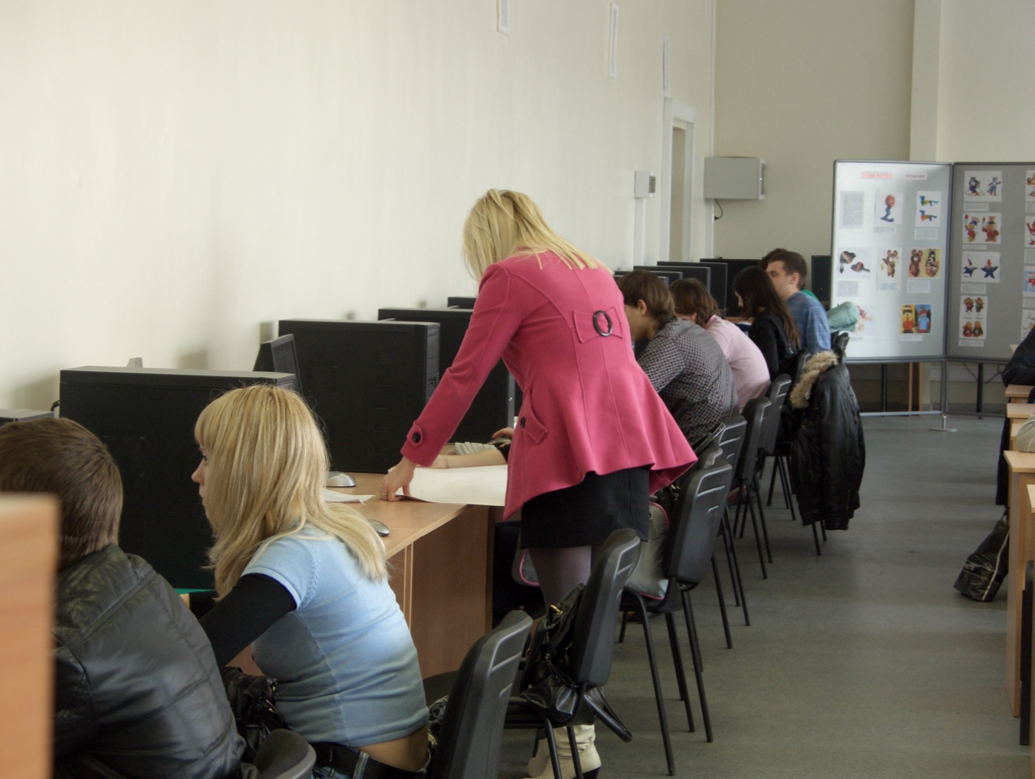
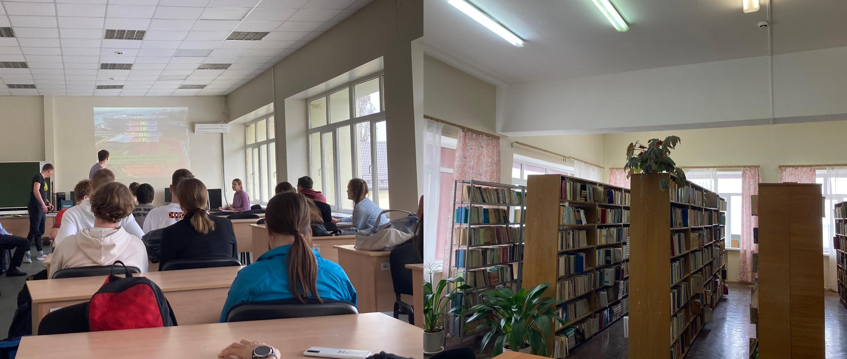
Современная библиотека ВГАФК
( студенческий читальный зал и абонемент)

Slide 10
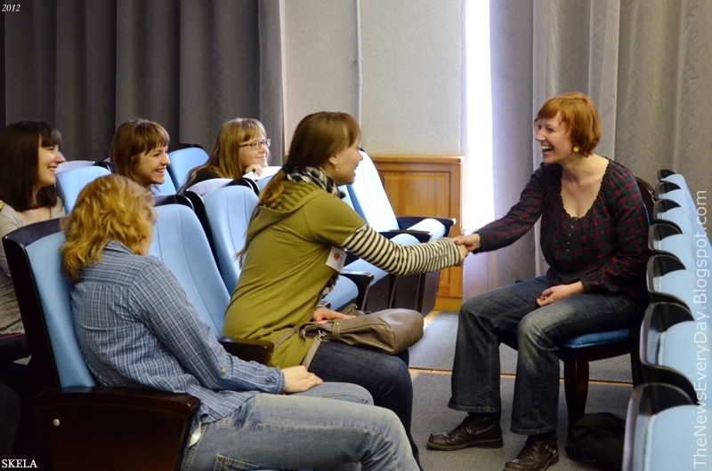

Интересные факты
Существуют библиотеки, которые помимо книг предлагают в аренду людей.
Есть люди, очень интересные, общение с которыми равносильно прочтению нескольких умных книг. В мире существует около 150 библиотек, которые предоставляют посетителям живых людей, чтобы те могли поделиться увлекательными историями, будучи настоящими живыми книгами.

Slide 11
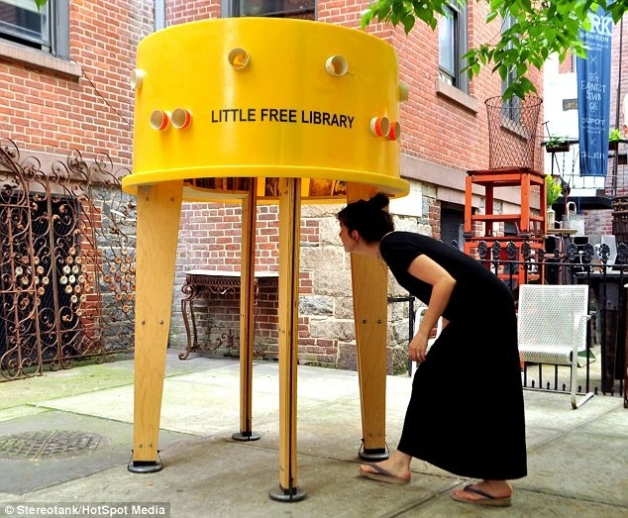

Интересные факты
А вот такой формат библиотек существует за рубежом: можно «зайти» в библиотеку только одному человеку.

Slide 12

Интересные факты
Небольшая библиотека была собрана даже на борту орбитального комплекса «Мир». Книг в ней не много, около ста, но зато на самые разные темы – от трудов по космонавтике до романов известных советских сатириков И. Ильфа и Е. Петрова.

Slide 13


“Имеющий книгу да путешествует”
Патрик Жирард, визуализация проекта по чтению Иллинойской библиотечной Ассоциации

Slide 14
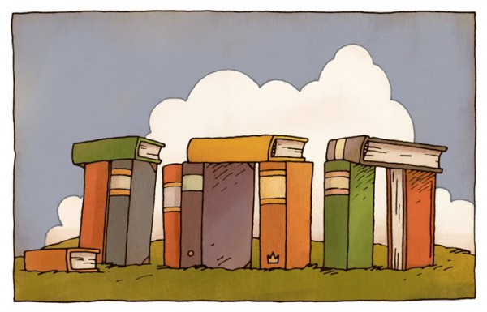


“Имеющий книгу да путешествует”
Патрик Жирард, визуализация проекта по чтению Иллинойской библиотечной Ассоциации

Slide 15

Необыкновенные запросы читателей в библиотеке
«Сэлинджер, «Над пропастью моржи».
«Мне нужен «Скорпион» Чехова!» (имелся в виду «Хамелеон».)
«Не помню автора... У него есть «Собор какой-то матери»... »
«Какие-то там разговоры на крылечке...» (Требовались «Размышле­ния у парадного подъезда» Некрасова.)
«Дайте мне Гоголя, «Шанель»!» (имелась в виду «Шинель».)
«У вас есть биография кабачков и баклажанов?»
«А что-нибудь о роли танковых войск в войне 1812 года найдется?»
«Мне бы какую-нибудь книжку про круглых рыцарей за столом...» (Про рыцарей Круглого стола.)
«Порочное яблоко» Гоголя...» (имелась в виду «Сорочинская ярмарка»)
«А еще ХОРЕОграфию Гоголя, пожалуйста!» (имелась в виду биография.)

Slide 16

Современные библиотеки
Современные библиотеки не останавливаются только на печатной продукции: у библиотеки ВГАФК есть доступ к электронным библиотечным системам, электронным документам других вузов физической культуры. Также студенты, преподаватели и работники академии могут ознакомиться с электронными ресурсами непосредственно авторов ВГАФК.
Доступ к ресурсам есть на сайте vgafk.ru в разделе «библиотека».
С поиском информации вам помогут сотрудники из читального зала и абонемента. Вперед, к знаниям!

Slide 17

Благодарим за внимание!

